Slide 2
Unidade 1
LÍNGUA PORTUGUESA – 9º ANO Conjunto 2

Slide 3
Conto
LÍNGUA PORTUGUESA – 9º ANO Conjunto 2
É um texto narrativo de extensão relativamente curta, se comparado ao romance, por exemplo.
No conto, o número de personagens e de conflitos é reduzido, pois há uma concisão ao narrar os acontecimentos.
O conto moderno apresenta maior liberdade para explorar os sentidos, podendo omitir informações e detalhes da trama, como a situação inicial ou o desfecho.

Slide 4
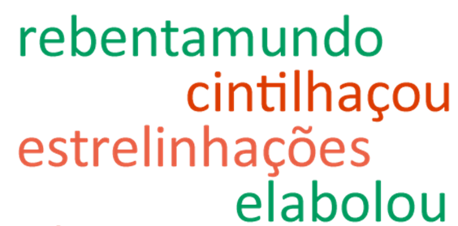
Neologismo
LÍNGUA PORTUGUESA – 9º ANO Conjunto 2
Criação de novas palavras, formadas pelos processos usuais da língua, ou pela atribuição de novos significados para palavras que já existem.
O neologismo está presente, geralmente, na linguagem científica, nas propagandas e na literatura, mas no dia a dia também surgem neologismos entre grupos sociais e nas mídias em geral.

Slide 5
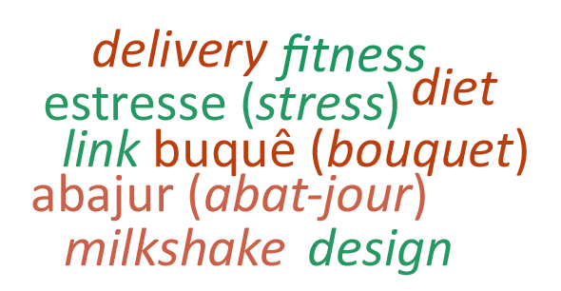
Estrangeirismo
LÍNGUA PORTUGUESA – 9º ANO Conjunto 2
Emprego de palavras estrangeiras (expressões que têm origem em outras línguas) em determinado idioma.
Há estrangeirismos que mantiveram a grafia original e outros que foram aportuguesados.

Slide 6
Miniconto
LÍNGUA PORTUGUESA – 9º ANO Conjunto 2
É um gênero textual próximo ao conto, mas que apresenta um texto muito mais breve, enxuto.
No miniconto, tudo que é acessório é suprimido, de acordo com o efeito que se deseja conferir ao texto.
Apesar de não ter uma estrutura fixa, a concisão, o subtexto, a narratividade e a ausência de descrições são algumas características desse gênero textual.
Melissa Garabeli

Slide 7
Orações coordenadas e período composto por coordenação
LÍNGUA PORTUGUESA – 9º ANO Conjunto 2
Em um período composto por coordenação, as orações apresentam estrutura sintática independente, isto é, não funcionam como termos de outra oração nem têm uma oração como um de seus termos. Essas orações recebem o nome de orações coordenadas.

Slide 8
Orações coordenadas e período composto por coordenação
LÍNGUA PORTUGUESA – 9º ANO Conjunto 2
Assindética
Orações coordenadas que não apresentam conjunções coordenativas.
Ex.: Vamos depressa, vai chover.
Sindética
Orações coordenadas que apresentam conjunções coordenativas.
Ex.: Vamos depressa, pois vai chover.

